Slide 1
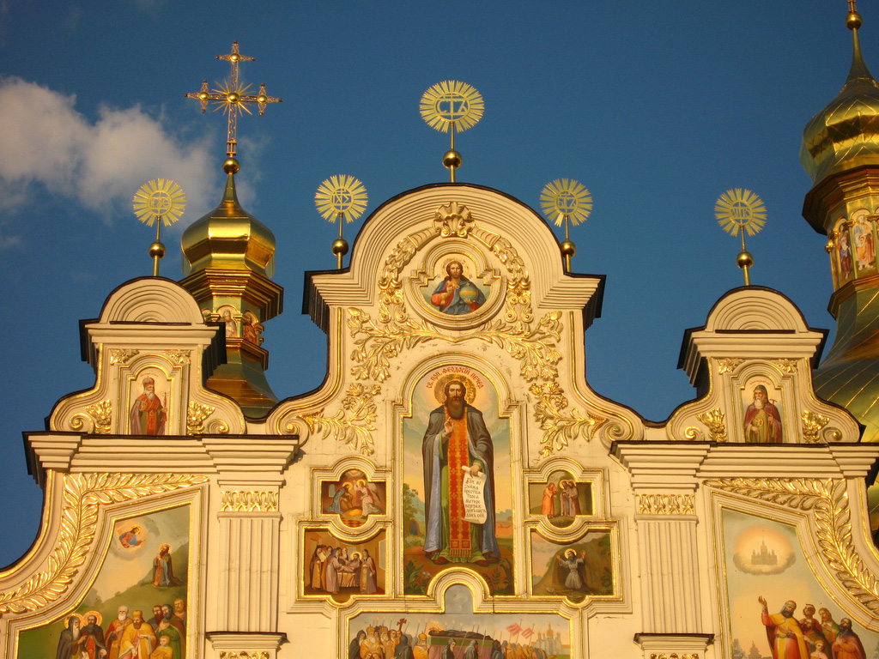
Украинская иконопись
Украинская иконопись XVII –XVIII вв.
XVII –XVIII век

Slide 2
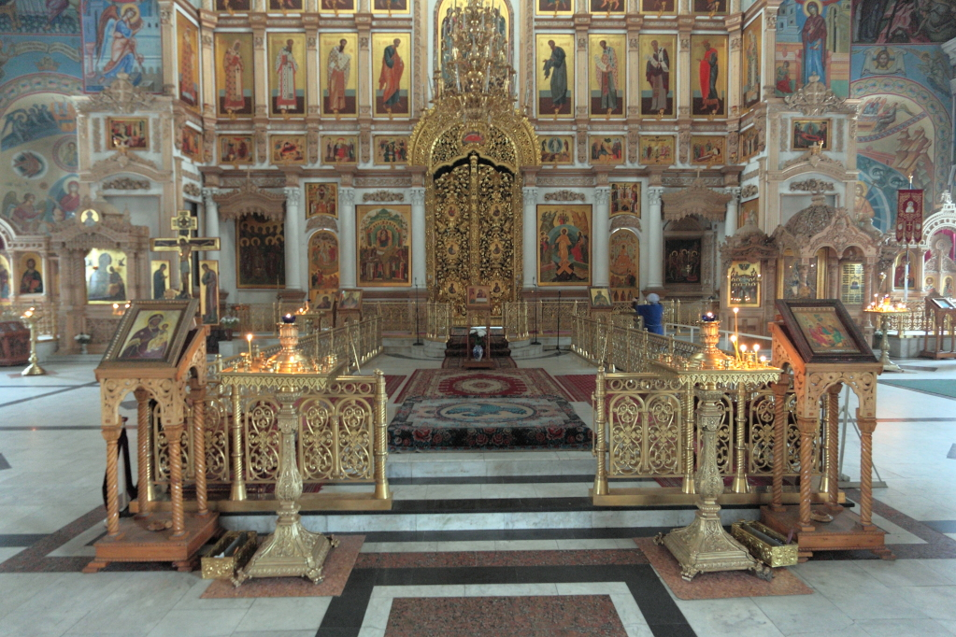
История появления иконописи
История появления иконописи

Slide 3
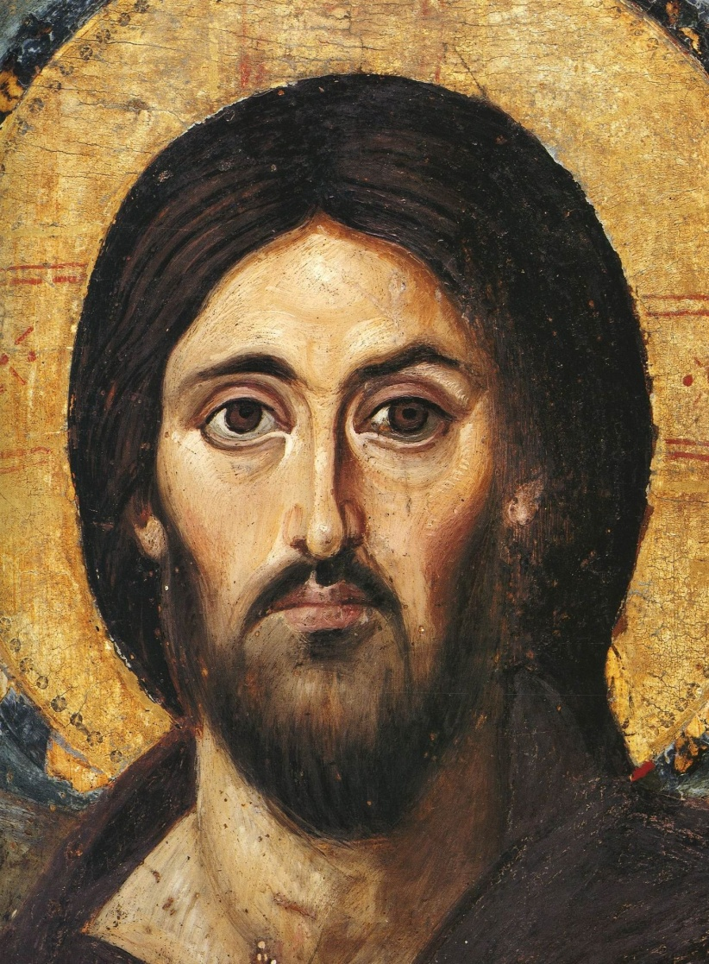
Икона появилась на Украине около 988 года или немного раньше. С греческого слово икона переводится как образ - это слово и закрепилось в украинском языке. В начале были только привозные иконы в основном, византийские и греческие потом, по мере расширения строительства храмов возникали и распространялись украинские школы иконописи, в основном при монастырях.

Slide 4
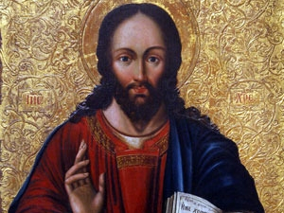
Классическая иконопись на Украине развивалась в соответствии с православными канонами (правда доски брались в основном липовые), кроме того, рисовались иконы на стекле (в основном на Западной Украине) и вышивались на ткани.

Slide 5
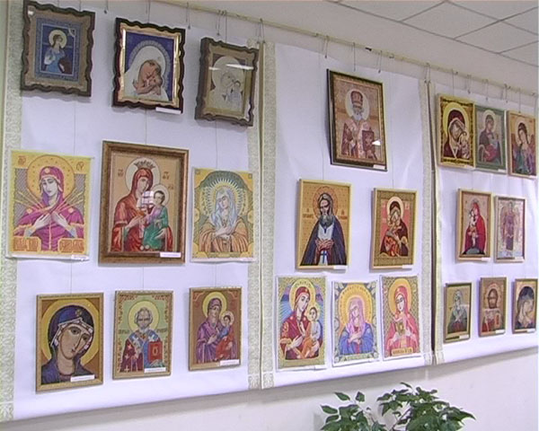
Подъем иконописи связан с масштабным строительством православных храмов и монастырей, а затем и с появлением икон в каждом православном доме (примерно 17-18 в.). много самоучек писали иконы под заказ и даже расписывали деревенские церкви и храмы, внося своё видение святых образов в строгие православные каноны их написания.

Slide 6
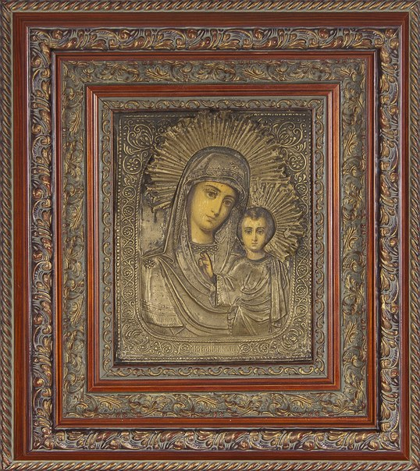
Появление и развитие техники цветной печати вызвало появление дешевых копий, создаваемых путем наклейки бумажной репродукции иконы на дощечку с последующим оформлением штампованным окладом и вставкой этой (фактически иллюстрации) в раму со стеклом. Сложный, длительный процесс классического создания иконы всегда был достаточно дорогостоящим и естественно не мог быть поставлен на такой же поток, что привело к снижению объемов написания икон в их классическом понимании.

Slide 7
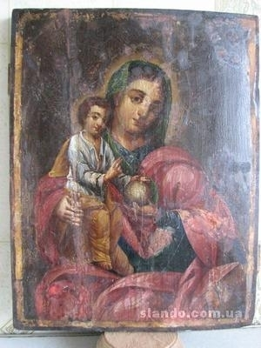
Последний удар по украинской иконописи был нанесен в прошлом веке Советской властью - уничтожение храмов, массовое сожжение икон привели к тому, что в течении почти века редкие выходцы с Украины работали в основном за границей, расписывая храмы и создавая иконы.

Slide 8
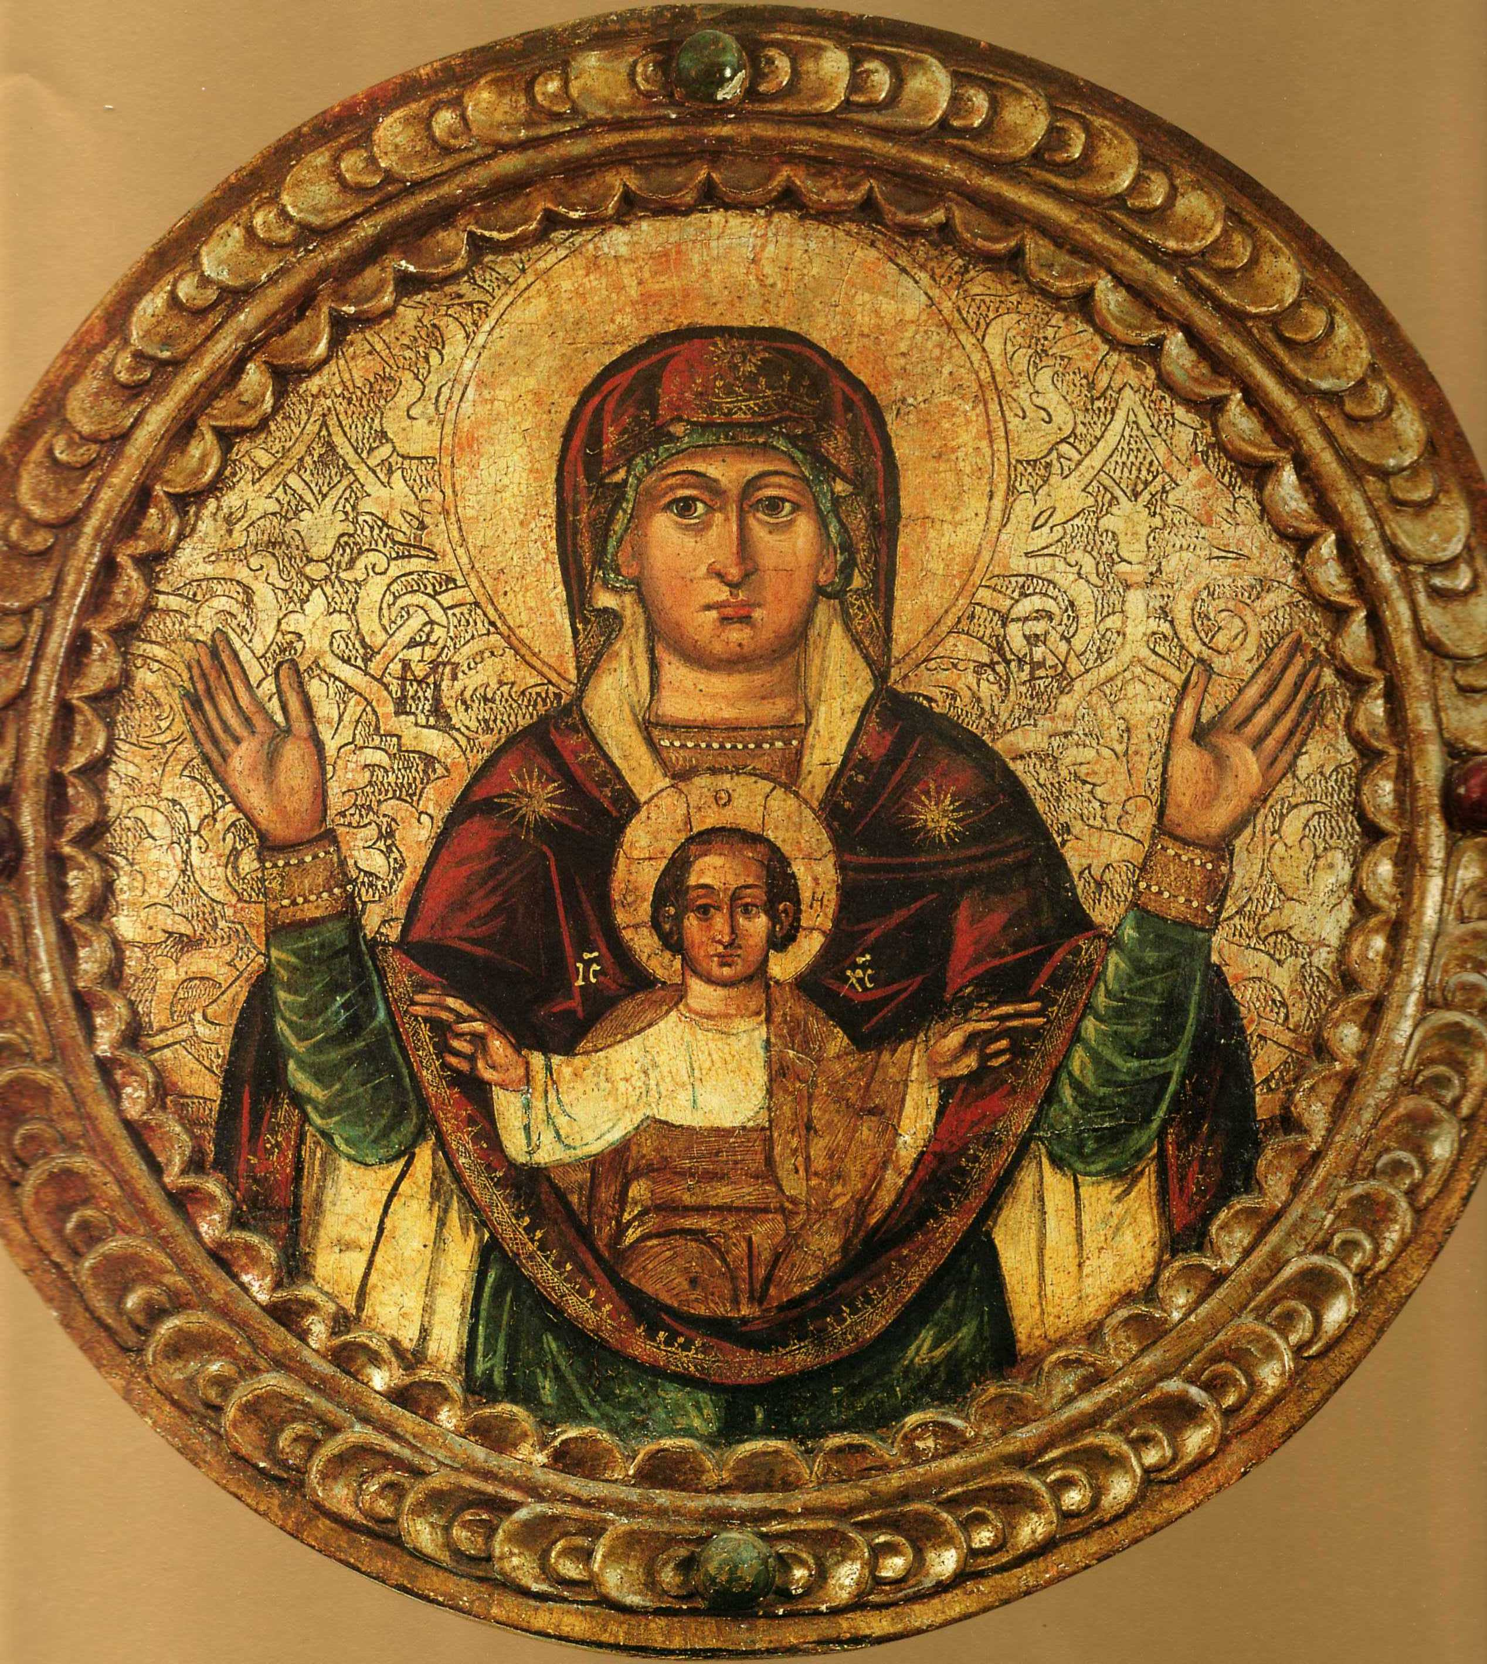
Настоящее время - время возрождения свободы вероисповедования граждан Украины и восстановления храмов, создает определенные предпосылки для нового возрождения украинской иконописи - искусства пережившего века.

